Slide 1
Конференция 20 сентября 2017 года
«Библиотека – территория больших возможностей»

Slide 2
Тема: «Клубы по интересам – платформа для самореализации читателей»
Докладчик: Юношева Светлана Александровна

Slide 3
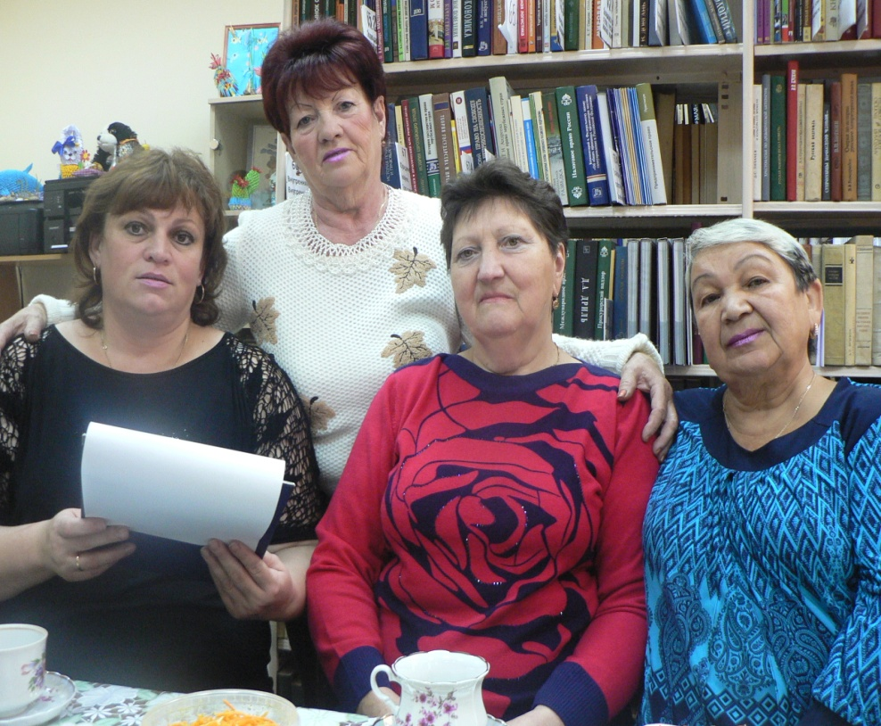
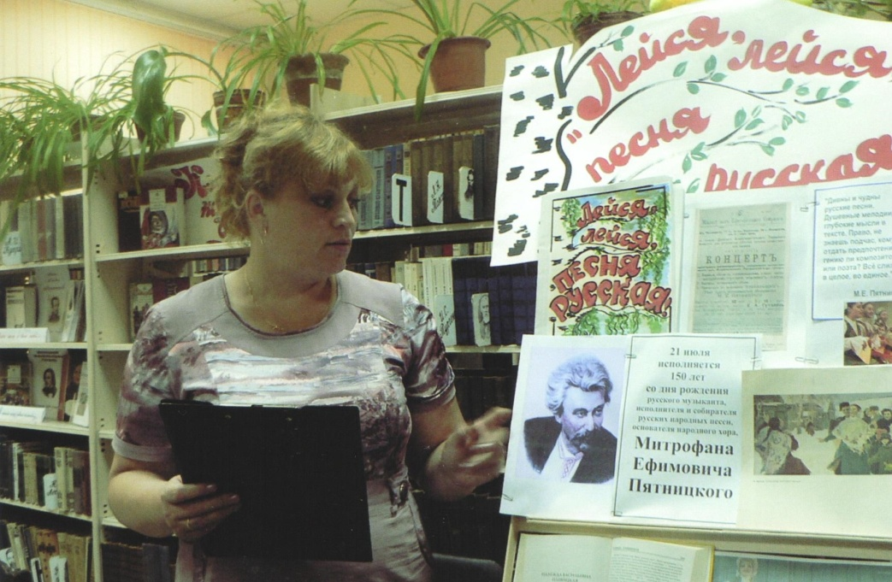
Литературная гостиная

Slide 4
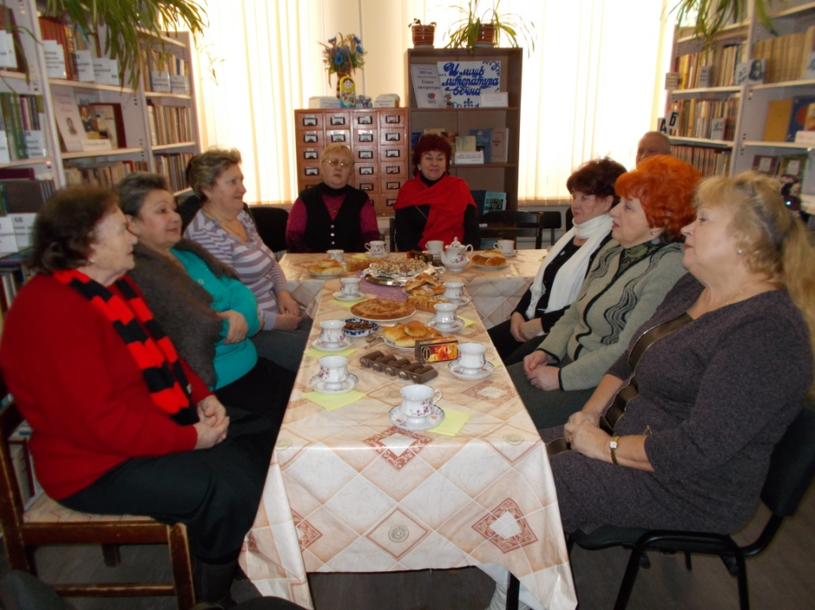
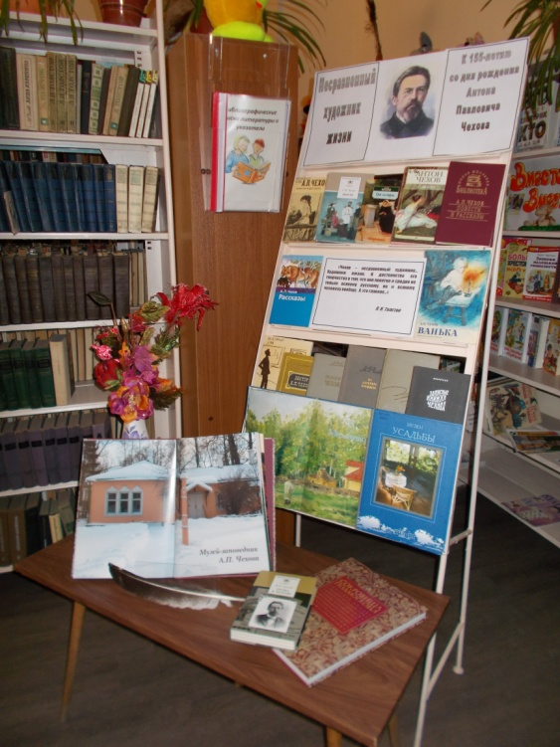
Литературная гостиная

Slide 5
«Поэзии родник живой»

Slide 6
Цели организации Клуба:
Объединить талантливых людей села для их самоутверждения и самореализации;
Продвигать разными способами их творчество;
Оказывать профессиональную помощь и поддержку в их творчестве, организовывая в рамках Клуба встречи с творческими людьми Воскресенского района и Московской области, а также творческие вечера самих членов Клуба.

Slide 7
Задачи:
Убедить людей, что их творчество нужно людям, что свои произведения надо публиковать и презентовать;
Организовывать для продвижения творчества земляков рекламные видеоролики, которые бы знакомили читателей и пользователей библиотеки, посетителей сайта нашей группы в социальных сетях с их творчеством;
Содействовать в участии желающих в районных, областных и всероссийских литературных конкурсах, а также в публикации их произведений в СМИ и на сайтах.

Slide 8
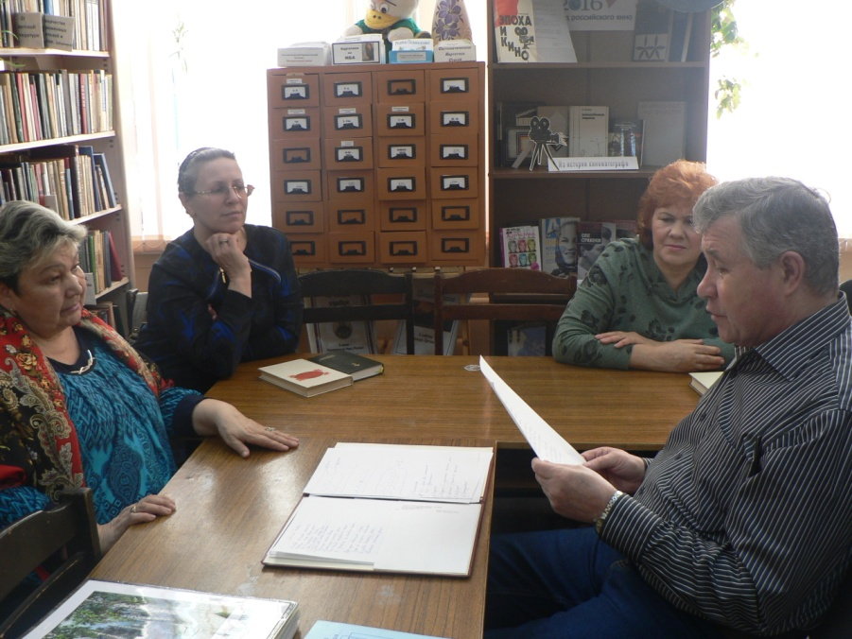
Заседания Клуба

Slide 9
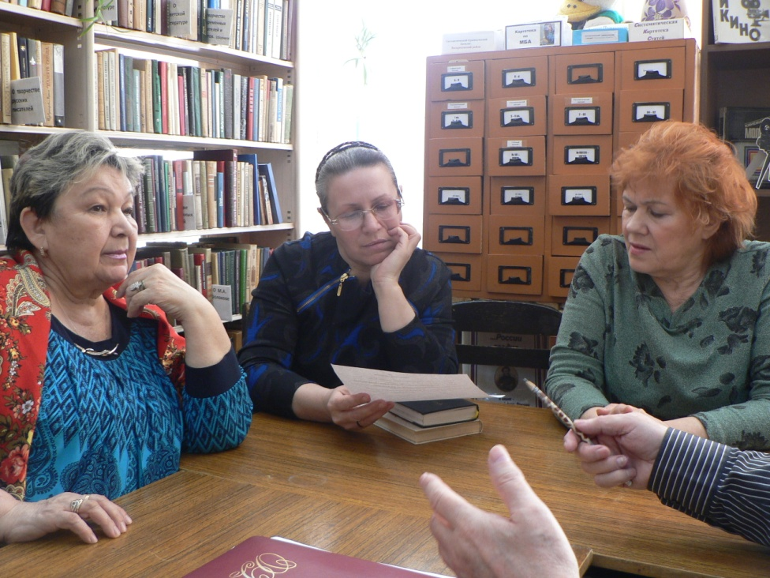
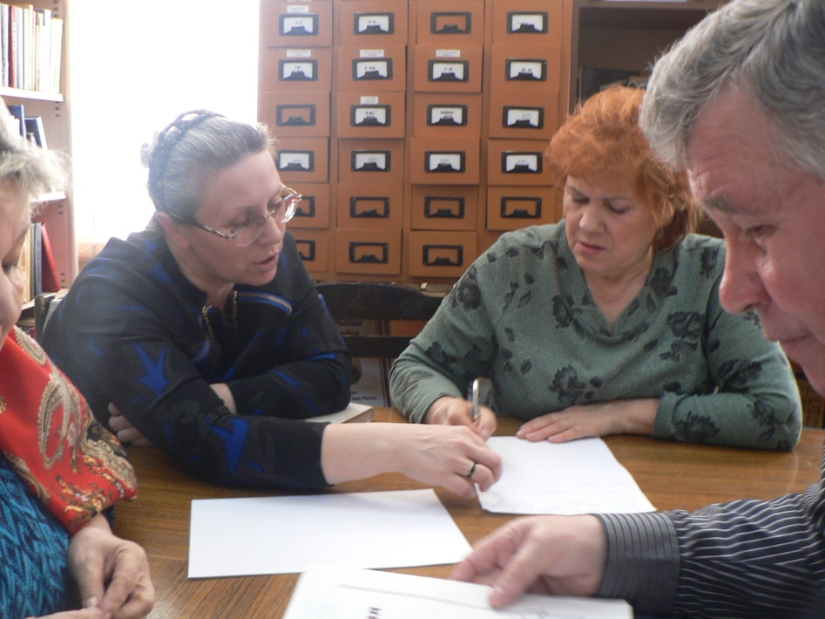
Заседания Клуба

Slide 10
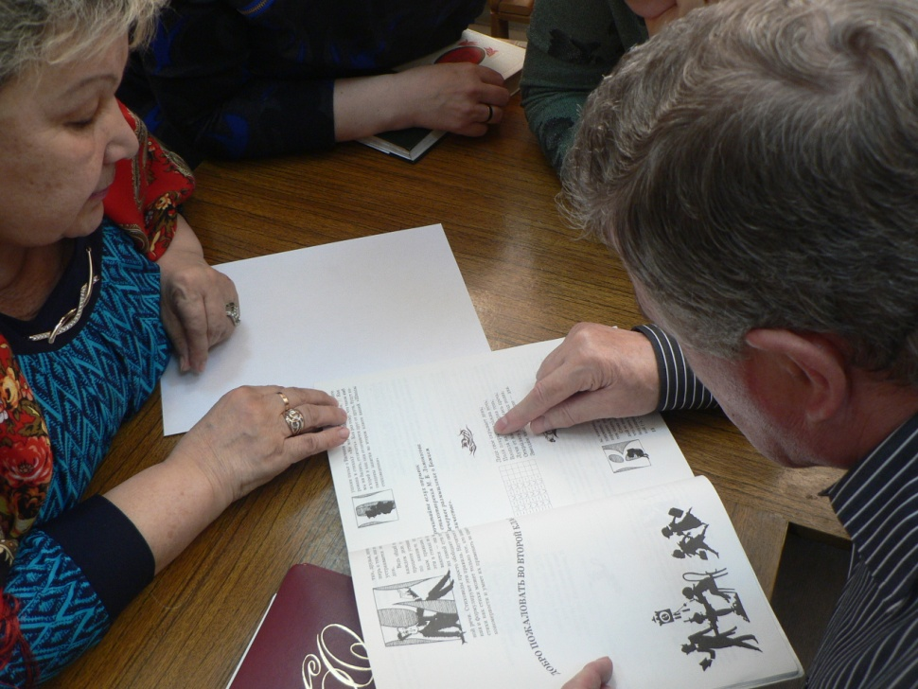
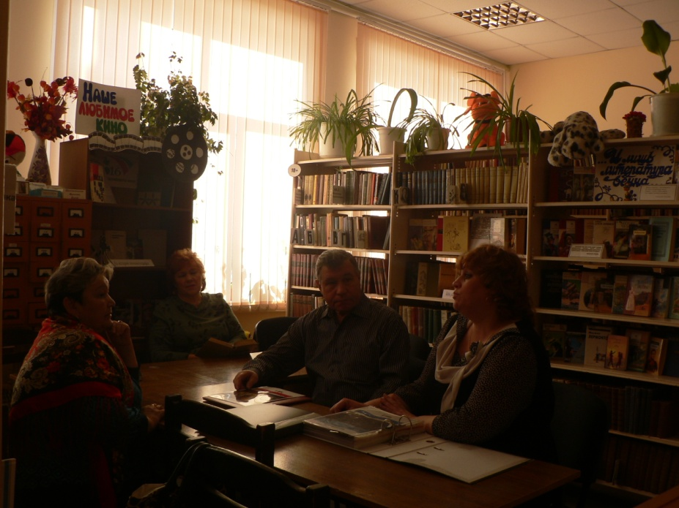
Заседания Клуба

Slide 11
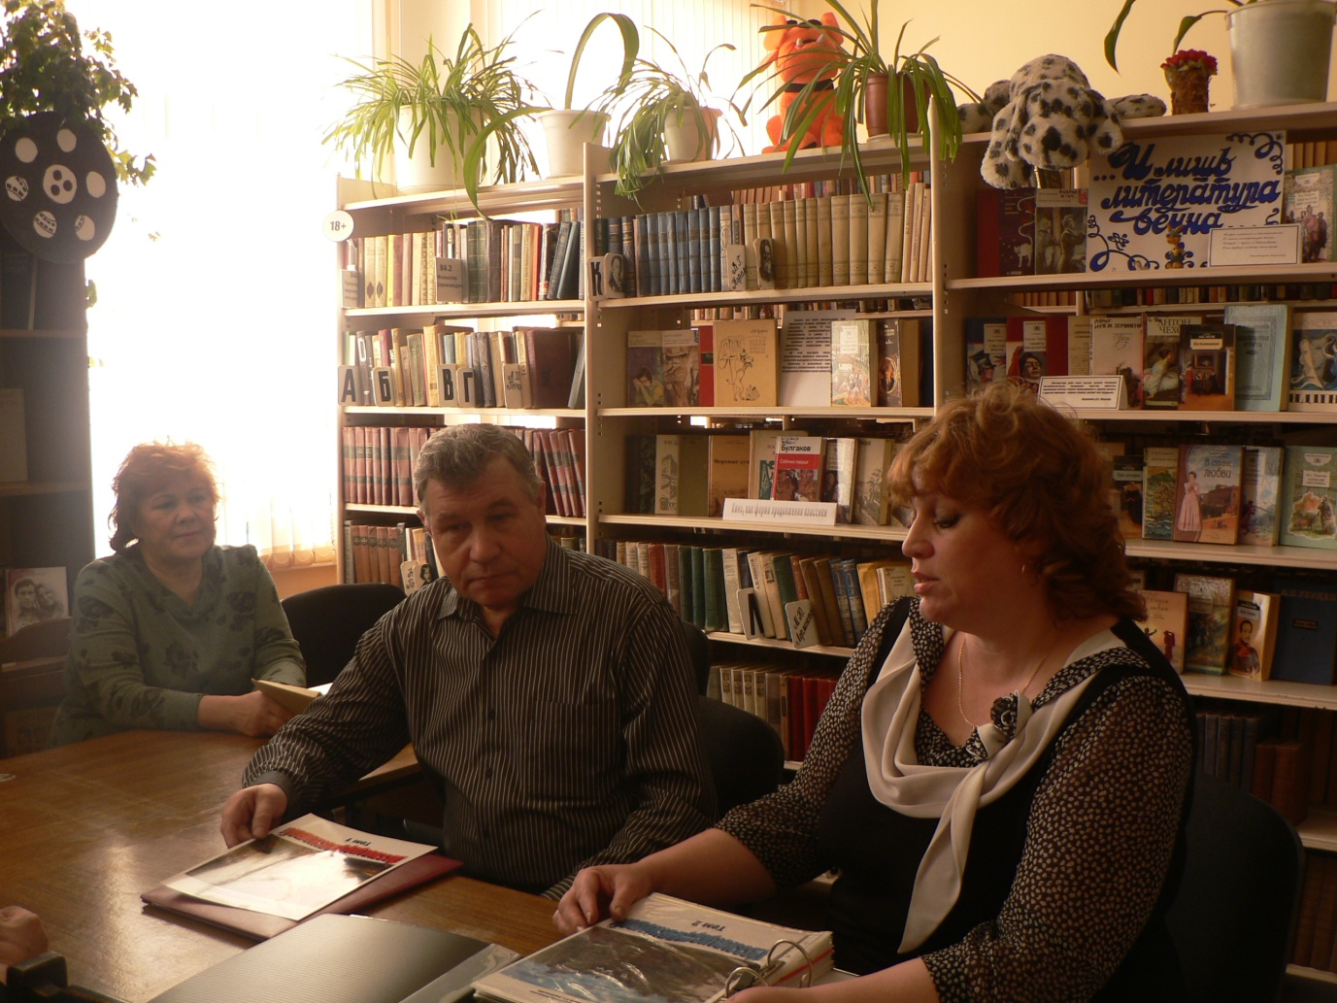
Заседания Клуба

Slide 12
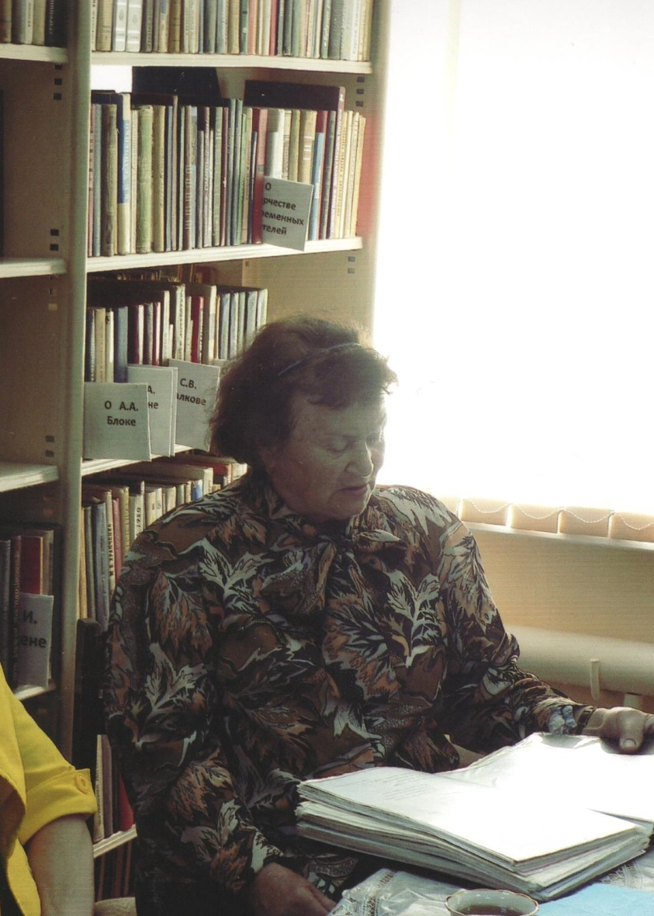
Встречи в Клубе

Slide 13
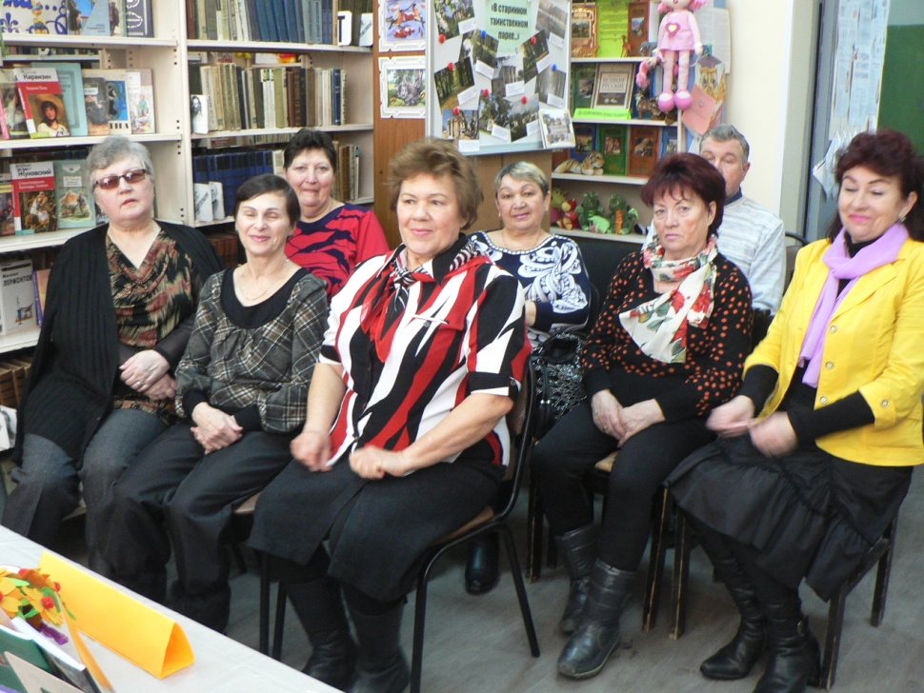
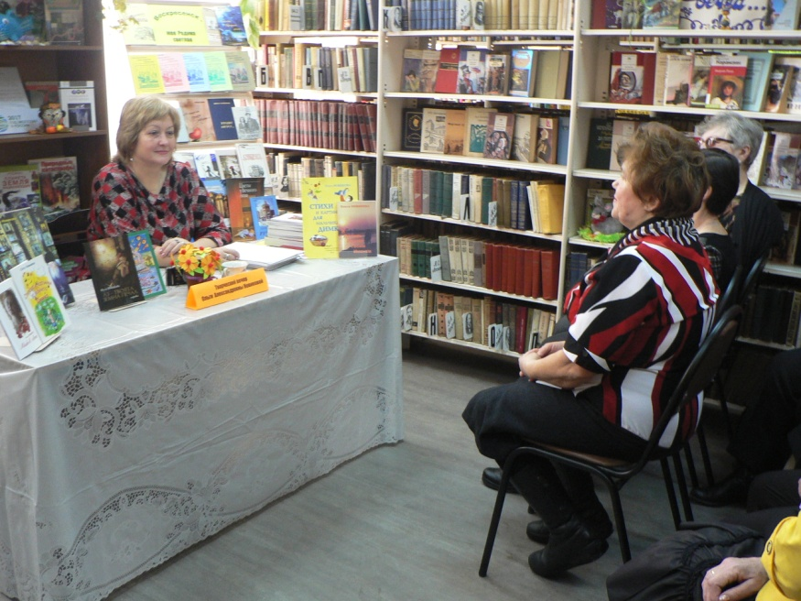
Творческие вечера и презентации книг

Slide 14
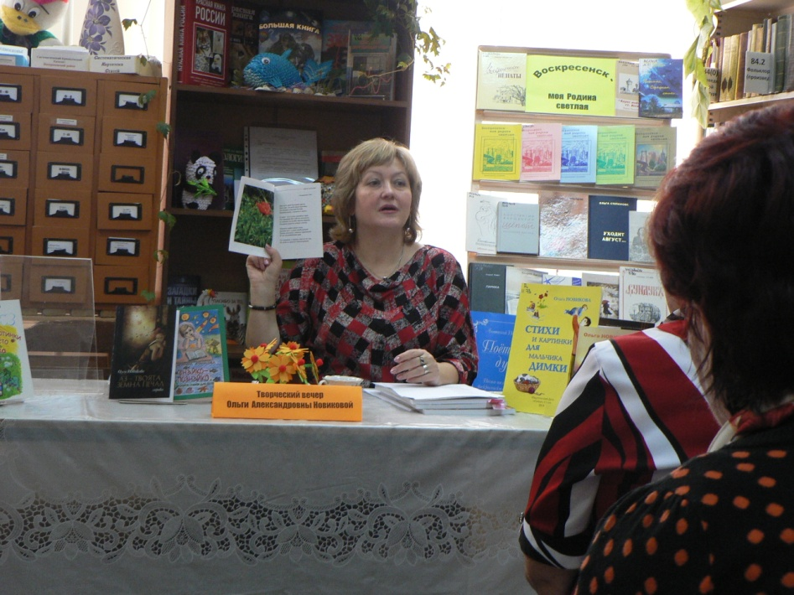
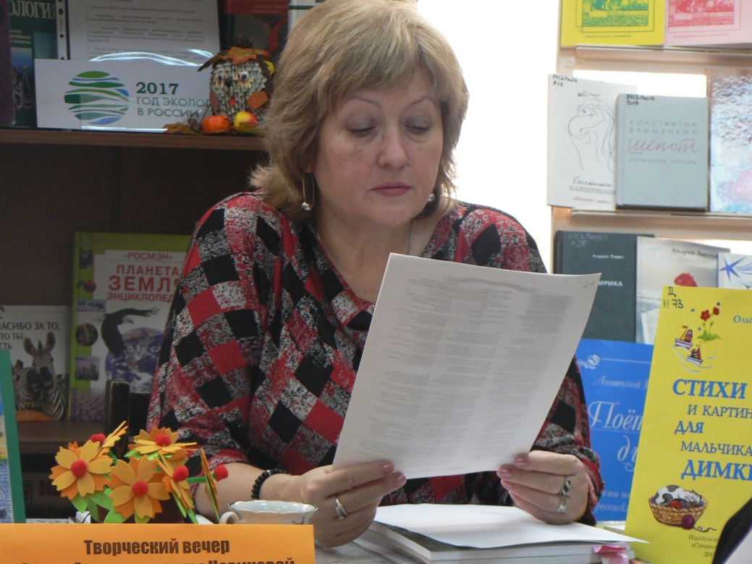
Творческий вечер Ольги Новиковой

Slide 16
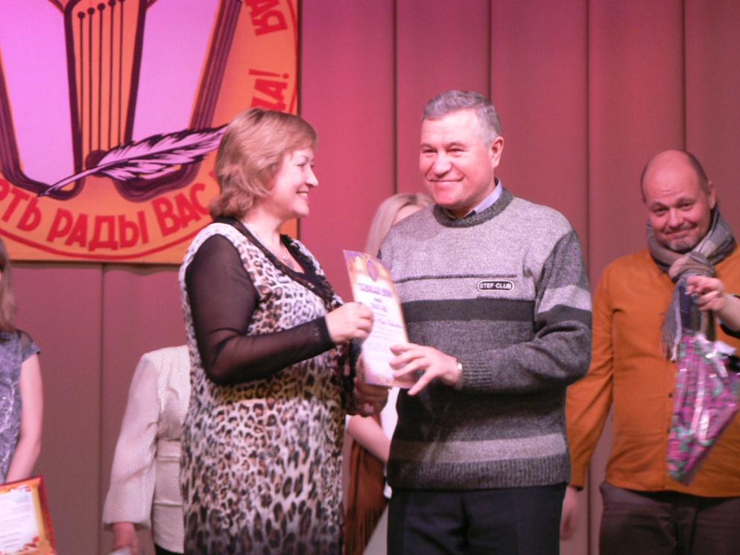
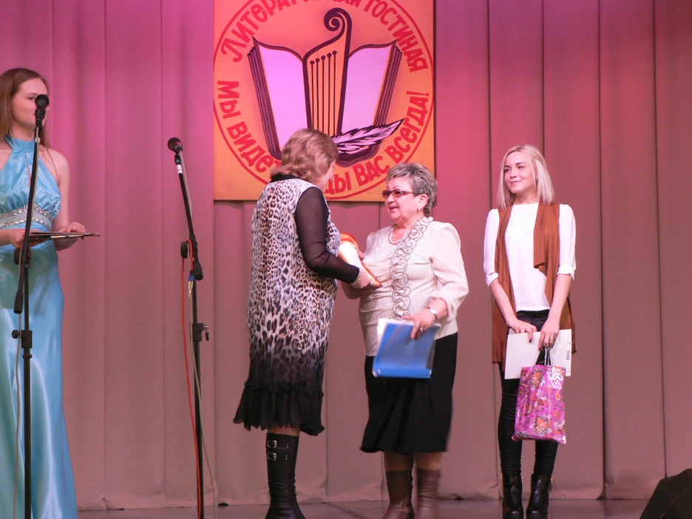
Участие в литературных конкурсах

Slide 17
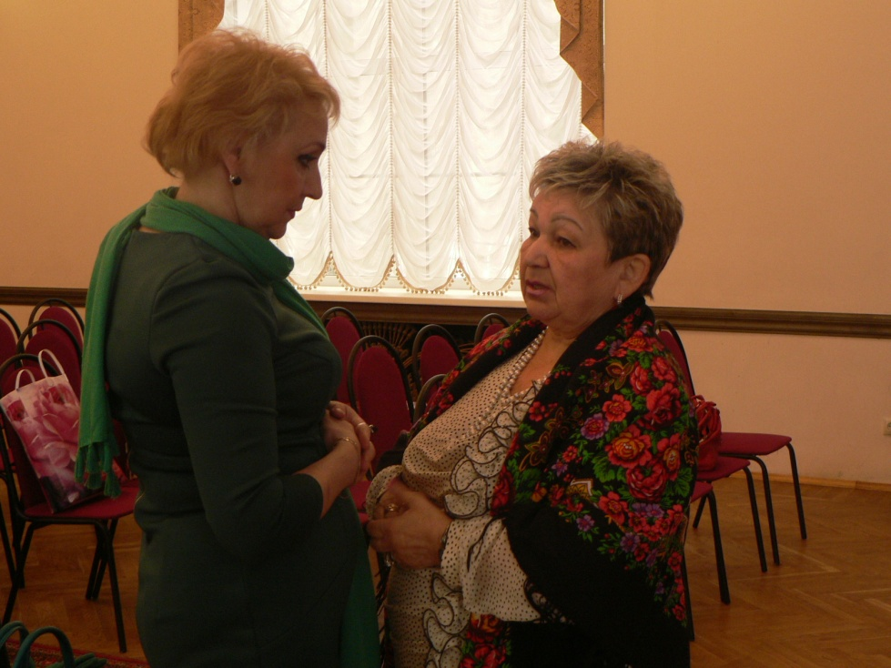
Интересные встречи

Slide 18
Достижения членов Клуба

Slide 19
Достижения членов Клуба

Slide 20
Достижения членов Клуба

Slide 21
Поэтические сборники, в которые вошли стихи наших авторов

Slide 23
Клуб любителей поэзии «СТИХиЯ»

Slide 24
Мы ждём вас!
Приглашаем желающих вступить в наш Клуб!
Членом Клуба может стать каждый!
Нужно просто прийти в библиотеку!

Slide 25
Спасибо за внимание!

